Slide 1

ძილ-ღვიძილის ციკლი,მისი ფიზიოლოგიური მახასიათებლები და დარღვევით გამოწვეული პათოლოგიური ფორმები მომხს ასოც.პროფ სარალიძე ეთერი
ბათუმის შოთა რუსთაველის ახელმწიფო უნივერსიტეტი

Slide 2
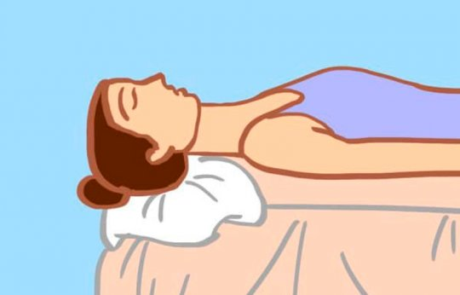
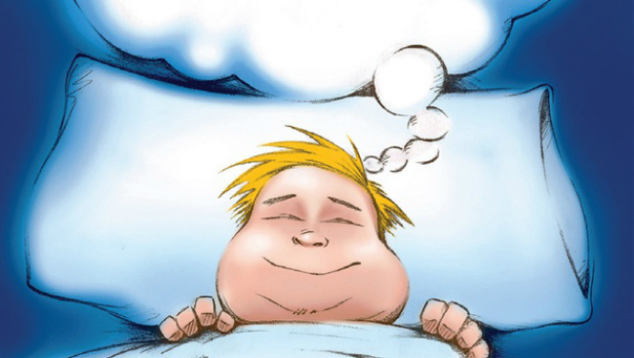
ძილი — მაღალგანვითარებული ორგანიზმის პერიოდული ფიზიოლოგიური მდგომარეობა, რომელსაც განსაზღვრავს თავის ტვინის მთელი რიგი სტრუქტურების კოორდინაციული მოქმედება. გარეგნულად ხასიათდება უმოძრაობით და გარესამყაროს გამღიზიანებლებისგან გამოთიშვით.

Slide 3
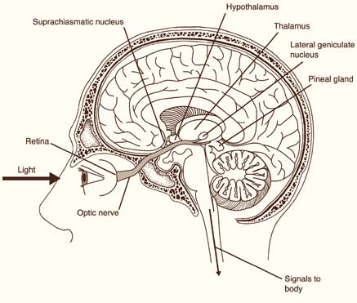
დღის რიტმი გვაგონებს ცხოვრების რიტმს - ვიღვიძებთ დილით და ვიძინებთ ღამით. ჩვენი ორგანიზმი სინქრონულდ ფუნქციონირებს დღისა და ღამის 24 საათიანი ციკლით ბიოლოგიური საათის მიხედვით, რომელსაც ჰქვია ცირკადული რიტმი (ლათ. Circa–”ირგვლივ”, dias-”დღე”). მაგალითად, დილით მატულობს სხეულის ტემპერატურა და პიკს აღწევს დღისით, ხოლო ღამით იწყებს დადაბლებას. ამრიგად, მოტორულ აქტივობას ორგანიზმის შიდა ბიოლოგიური მექანიზმი, 24 საათზე მცირედ გახანგრძლივებული რიტმით აკონტროლებს.

Slide 4
გამოყოფენ ძილის სამ სახეს:
—ფიზიოლოგიური, ბუნებრივი ძილი – პერიოდული დღე –ღამური და პერიოდული სეზონური (მხოლოდ ცხოველებში)
—ხელოვნური – ნარკოზით ან ჰიპნოზით გამოწვეული
— პათოლოგიური –ტვინის ანემიის, ტვინის სტრუქტურების დაზიანებისას, ლეთარგიული ძილი (მოჩვენებითი სიკვდილი) და სხვა.

Slide 5
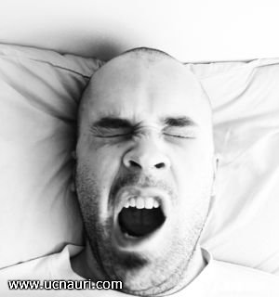
ძილ–ღვიძილის ციკლს მოიცავს:
ღვიძილს.
თვლემას.
ზედაპირულ ნელ (ფხიზელ) ძილს.
ღრმა ნელ ძილს.
პარადოქსულ (სწრაფ) ძილს.

Slide 6
არჩევენ ძილის ორ ფაზას : ნელი ძილი (ორთოლოქსული 80%) და სწრაფი ძილი (პარადოქსული20%). ნელი ძილი ოთხ თანმიმდევრულ სტადიას გადის:
სტადია — თვლემის მდგომარეობა, ჭარბობს ალფა — ტალღები (8 —13 ჰერცი).
სტადია — ზედაპირული ძილი, დამახასიათებელია თეტა —ტალრებით (8 —13).
სტადია —ძილის თითისტარების (12 —13 ჰერცი) და K —კომპლექსების (დიდი ამპლიდუტის მქონე ნელი პოტენციალის სერია) აღმოცენების სტადია, მაღალი ვოლტიანი დელტა ტალღები.
სტადია —ღრმა ძილი: დელტა ტალღები ჭარბობს(0,5 —2 ჰერცი). სუსტდება შინაგანი ორგანოების მოქმედება, კუნთების ტონუსი, სხეულის ტემპერატურა ქვეთდება.
ადამიანში ნელი ძილის ფაზაში შეიძლება ადგილი ჰქონდეს ძილში სიარულს (მთვარეულობა, ანუ სიმნაბულიზმი).

Slide 7
ღვიძილისას ტვინი სწრაფ და ხშირ ბეტა ტალღებს გზავნის. როდესაც თვალეს დახუჭავ და დაისვენებ ალფა ტალღები მაშინვე გამოჩნდება რაც იმას ნიშნავს რომ ღვიძილის პერიოდი და გადადიხარ თვლემის სტადიაზე. ღვიძილის პერიოდი
მშვიდი
აქტიური
დიდი განსხვავება არ შეიმჩნევა ახალი ქერქისა და ჰიპოკამპის ელექტრულ აქტივიბაში, ორივე სტრუქტურა დისინქრონიზირებულია, მაღალია კუნთური ტონუსი.
აქტიური ღვიძილის ფაზაში ახალი ქერქის აქტივობა მაქსიმალურადაა დესინქრონიზირებული, ჰიპოკამპში კი ხშირად რეგულარული თეტა რითმი აღირიცხება ამის შესაბამისად მაღალია ჩონჩხის კუნთების ტონუსი.

Slide 8
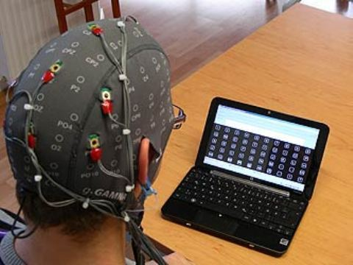
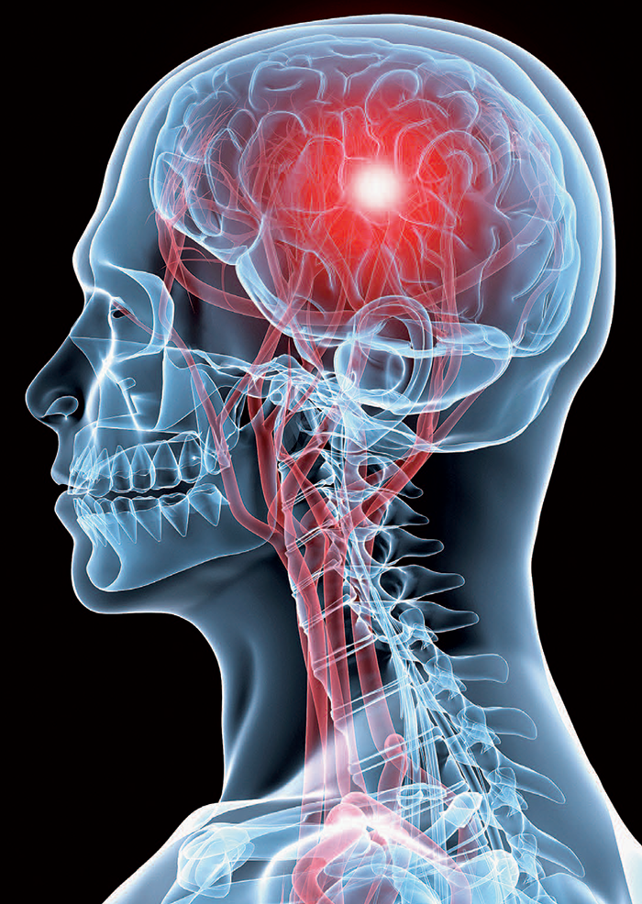
თვლემის ფაზა
ახალ ქერქში და ჰიპოკამპში დროდადრო ჩნდება თითისტარისებრი განმუხტვები ,რომელთა სიხშირე ჯერ თანდათან იზრდება, ხოლო შემდეგ მცირდება და მათ ადგილს იკავებენ ნელი პოტენციალები.
თვლემისა და ჩაძინების დროს ენცეფალოგრამაზე ჩნდება მაღალი პიკები, რაც ტვინში განლაგებულ იმ ნეირონების გააქტივებას მიანიშნებს, რომელიც ძილს იწვევს.
ძილის გაღრმავებასა და აზროვნების გათიშვის პროცესში ენცეფალოგრამა იშვიათი სიხშირის,მაგრამ მაღალი ამპლიტუდის პიკებს აჩვენებს რაც სხვა ნეირონების გააქტივების შედეგია. ამ ფაზას „ნელ ძილს“ უწოდებენ.

Slide 9
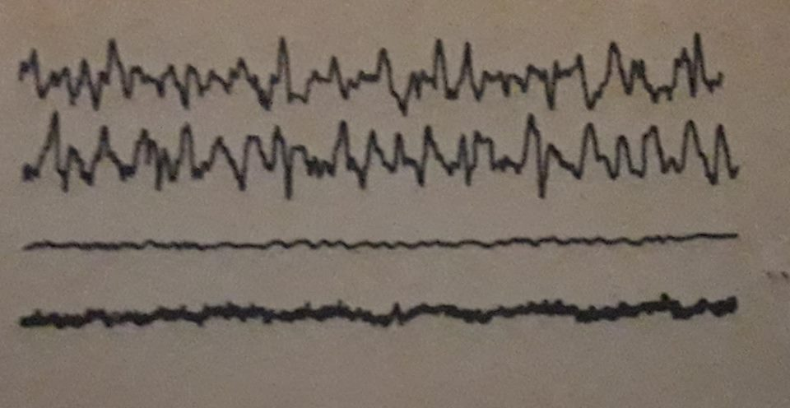
ნელი ძილი(ორთოდოქსალური)
ზედაპირული ნელი ძილი; ახალი ქერქისა და ჰიპოკამპის ელექტრული აქტივობა სინქრონიზებულია და წარმოდგენილია შედარებით მაღალ ამპლიტუდიანი და ნელი რხევებით,კუნთური ტონუსი მცირედაა დაქვეითებული,თვალების მამოძრავებელი კუნთები არააქტიურ მდგომარეობაშია
ღრმა ნელი ძილი;იზრდება თავის ტვინის სინქრონიზაციის ხარისხი, ახალ ქერქში და ჰიპოკამპში დომინირებენ დიდი ამპლიტუდის დელტა ტაღები, მნიშვნელოვნად დაქვეითებულია კისრის კუნთების ტონუსი

Slide 10
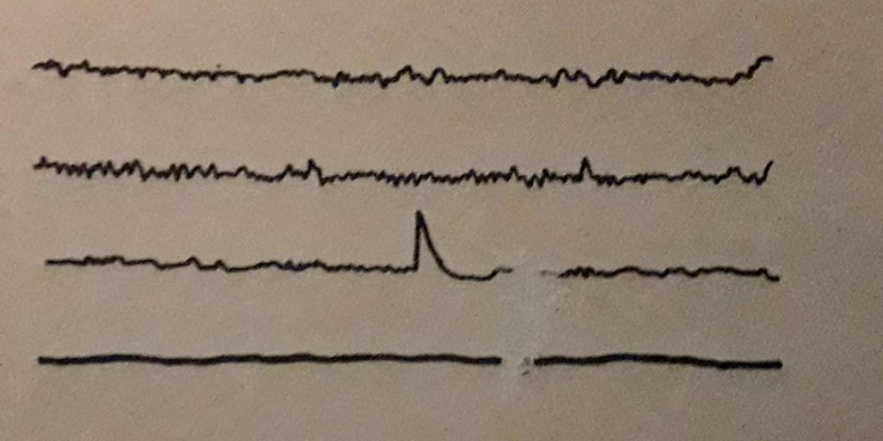
სწრაფი ძილი ( პარადოქსული)
ერთ შემთხვევაში ახალი ქერქის დესინქრონიძაციის პარალელურად დესინქრონიზებულია ჰიპოკამპიც,ძლიერ ეცემა კისრის კუნთების ტონუსი,თვალის მამოზრავებელი კუნთები მოსვენების მდგომარეობაშია.
მეორე შემთხვევაში ახალი ქერქის დესინქრონიზაციის პარალელურად ჰიპოკამპში აღირიცხება კარგად გამოხატული თეტა რიტმი.
ამ დროს სხეული ისვენებს, გულისცემა ნელი და რეგულარულია, ისევე როგორც სუნთქვიის სიხშირე.ტვინი აგზავნის დიდ და ნელ დელტა ტალღებს

Slide 11

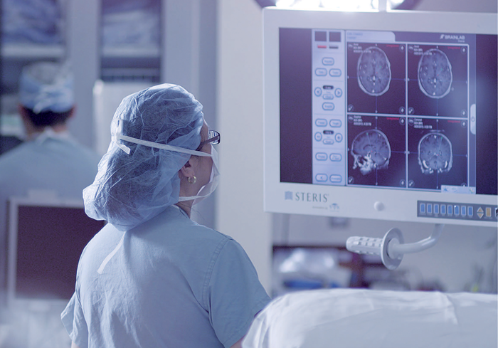
სწრაფი ძილის დროს ენცეფალოგრამაზე ჩნდება ფხიზელი ადამიანისათვის დამახასიათებელი პიკები, ამ დროს მძინარე ადამიანს სახეზე უჩნდება ემოციები, დახუჭულ თვალებს სწრაფად ამოძრავებს იგი ამ დროს სიზმარს ნახულობს. ფიქრობენ, რომ ამ ფაზაში ტვინი დღის განმავლობაში მიღებულ ინფორმაციას ამუშავებს, ზოგიერთი ფიზიოლოგის აზრით გონებრივი აქტივობა სწრაფი ძილისას, ღვიძილის დროს არსებულსაც კი აჭარბებს.ამიტომაა, რომ ადამიანი წინა დღეს წარმოქმნილ პრობლემას ხშირად მეორე დილით უკეთ წყვეტს.

Slide 12
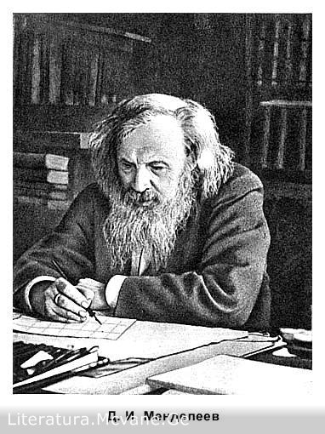
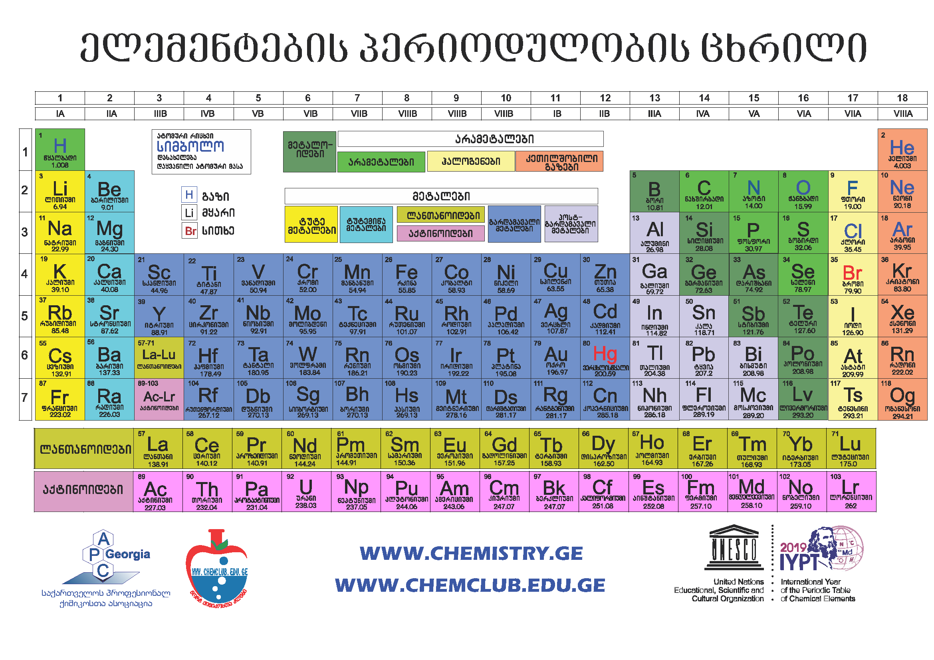
ხანდახან პრობლემის გადაწყვეტა ძილშივე ხდება. ცნობილია, რომ მენდელეევმა ქიმიურ ელემენტთა პერიოდულობის კანონი ძილში აღმოაჩინა.

Slide 13
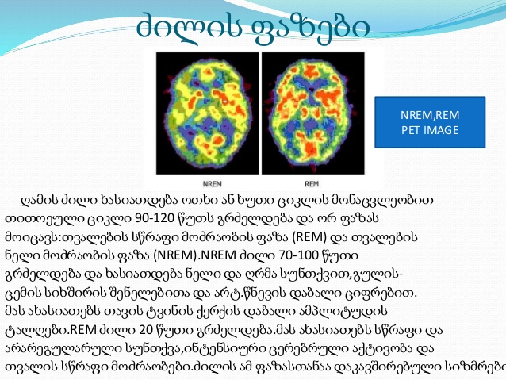

Slide 14
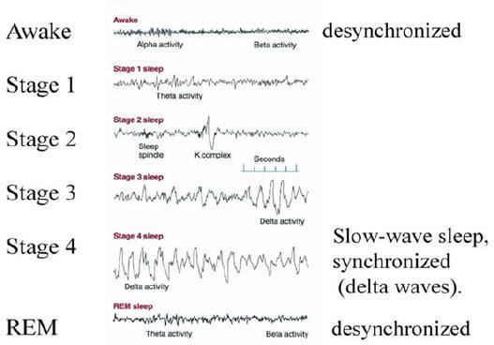

Slide 15
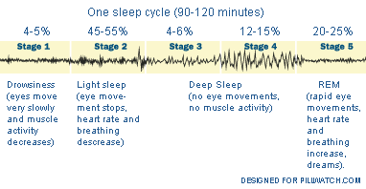

Slide 16
ღამის განმავლობაში ძილს ეს ციკლი მეორდება ყოველ 90 წუთში. საშუალოდ ღამის ძილს 20-25% დაახლოებით 100 წუთი - მოდის სწრაფ ძილზე. ეს იმას ნიშნავს, რომ ადამიანი, რომელიც ამბობს: ”მე არასოდეს არ ვხედავ სიზმარს”, ფაქტიურად წელიწადში 600 საათის განმავლობაში ხედავენ დაახლოებით 1500 სიზმარს, მაგრამ ეს სიზმრები იშვიათად ახსოვთ.

Slide 17
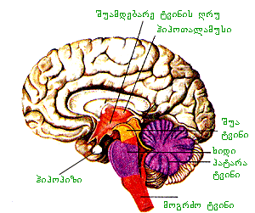
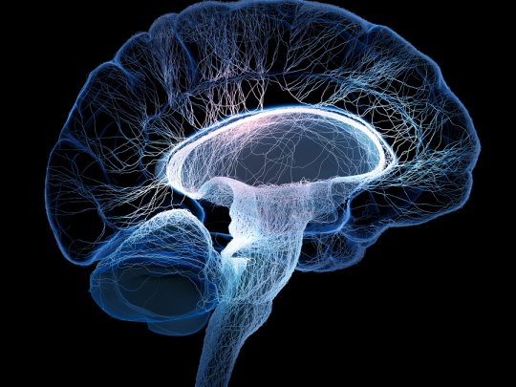
ძილის მარეგურილებელი მექანიზმების საშუალებებით ძილზე გავლენას ახდენს ტვინის სხვადასხვა უბნებიდან ასევე გარემოდან მოსული სიგნალები.
ნელი ძილის განვითარებაზე პასუხისმგებელი მასინქრონიზებელი მექანიზმები შუა და შუამდებარე ტვინის, ნაწილობრივ წინა ტვინის ორბიტალურ უბნის დონეზე მდებარეობს.
სწრაფ პარადოქსულ ძილზე და მის რეგულაციაზე პასუხისმგებელი მექანიზმები მოთავსებულია ვაროლის ხიდის ბადისებრი ფორმაციასა და ლიმბური სისტემის ემოციოგენურ სტრუქტურებში

Slide 18
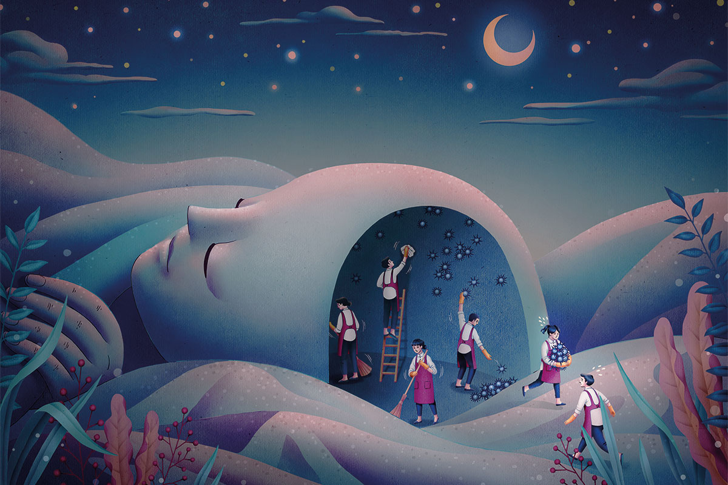
ჰომეოსტაზური თეორიის მომხრენი ძილს უკავშირებენ ტვინში მიმდინარე ცვლილებებსა და ნუკლეინის მჟავების ბიოსინთეზს და მიიჩნევს, რომ ძილის ძირითადი ფუნქციაა ტვინის ჰომეოსტაზის რეგულაცია.

Slide 19

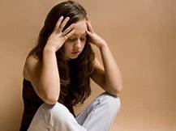
რა შედეგამდე მივყავართ უძილობას?

Slide 20
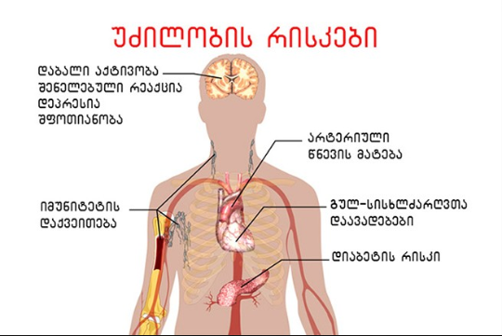
რა დაავადებებს იწვევს უძილობა?
სტრესის ჰორმონების დონის ზრდას
თავის ტკივილი
წნევის მატება
ნერვული სისტემის დაავადება
იმატებს სისხლში ინსულინის რაოდენობა და ირღვევა
გლუკოზის შეთვისების უნარი, რაც ზრდის შაქრიანი
დიაბეტის განვითარების რისკს.
დღის განმავლობაში მუდმივად ძილის
სურვილი, შესაძლოა, ალცჰაიმერის ნიშანი იყოს

Slide 21
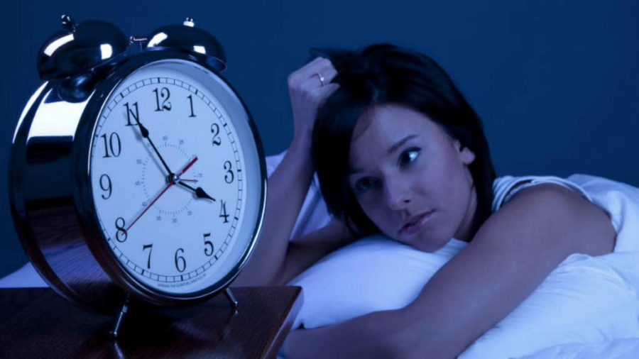
გამოყოფენ ძილის დარღვევების შემდეგ ფორმებს: ინსომნიები, პარასომნიები. ძილის აპნოე. ძილის კოშმარი და სხვა

Slide 22
ინსომნია - დროებითი,მოკლევადიანი, ქრონიკული მკურნალობის მეთოდი: რიჩარდ ბურტცინის კოგნიტურ -ქცევითი თერაპია

Slide 23
ცირკადული რიტმის დარღვევა -ძილის დაყოვნებითი ფაზა,ძილის მოწინავე ფაზა, სამსახური ღამის საათებში. ნარკოლეფსია - ქრონიკული ნევროლოგიური დარღვევა, რომელიც ხასიათდება გადაჭარბებული ძილიანობით დღის განმავლობაში.

Slide 24
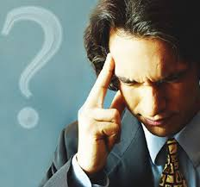
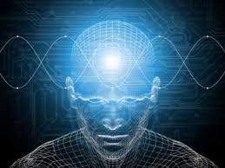
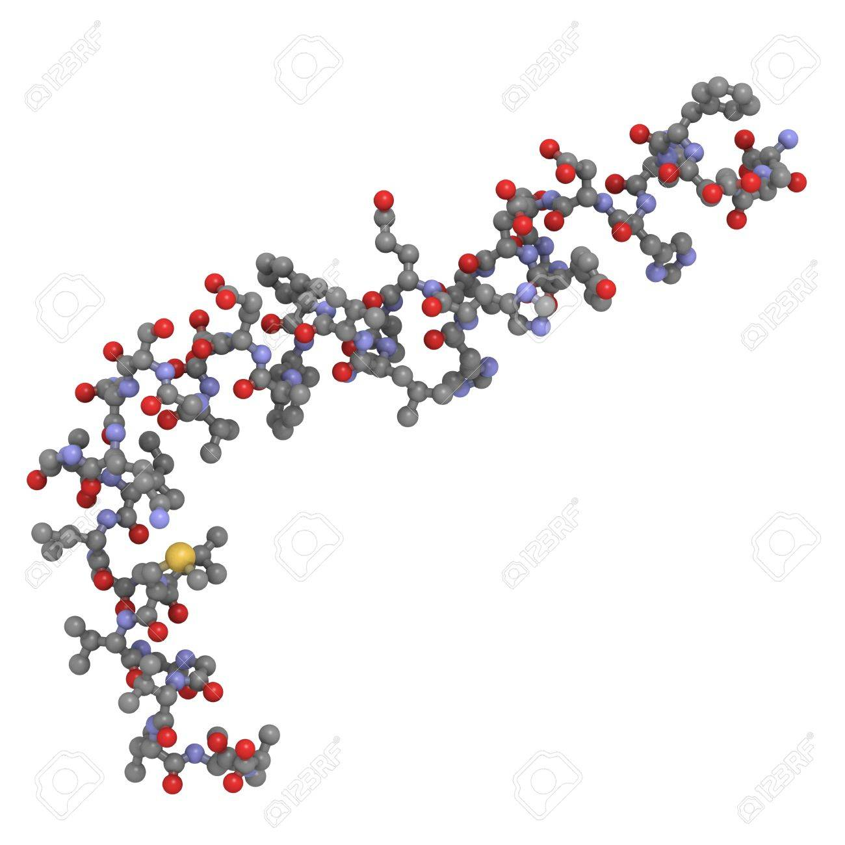
ძილის გარეშე მეხსიერების გადატვირთვა ხდება და ტვინს უჭირს ახალი ინფორმაციის დამახსოვრება.
ძილის ნაკლებობა იწვევს ტოქსიკური ცილის ბეტა ამილოიდის დაგროვებას, რაც ალცეჰიმერის დაავადების გამომწვევი ძირითადი მიზეზია. ბეტა ამილოიდისაგან ტვინი ღრმა ძილის ფაზაში თავისუფლდება და ტოქსიკური ცილის გამორეცხვა იწყება. უძილობა კი მის დაგროვებას იწვევს.

Slide 25
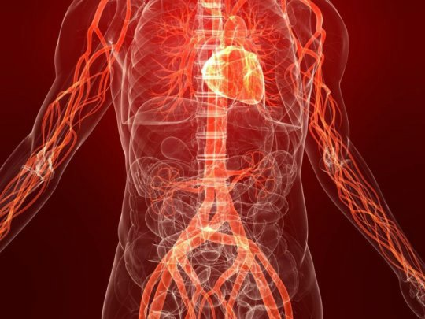
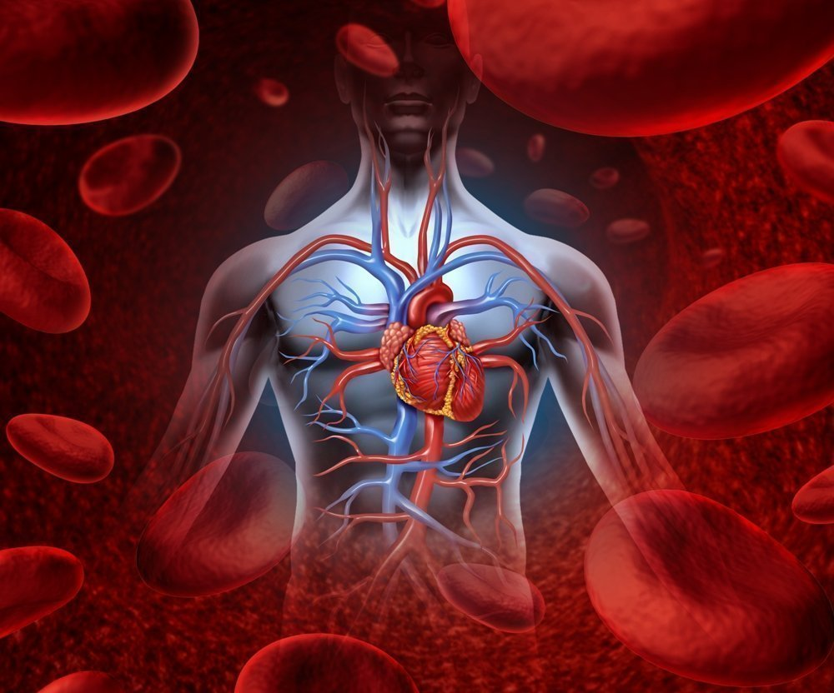
უძილობა აისახება გულსისხლძარღვთა სისტემაზე, ღრმა ძილის დროს კლებულობს გულისცემის სიხშირე, მცირდება წნევა რაც კარდიოვასკუდარულ სისტემას დასვენების და გადატვირთვის საშუალებას აძლევს არასაკმარისი ძილის დროს კი პირიქით არტერიული წნევა იზრდება.

Slide 26

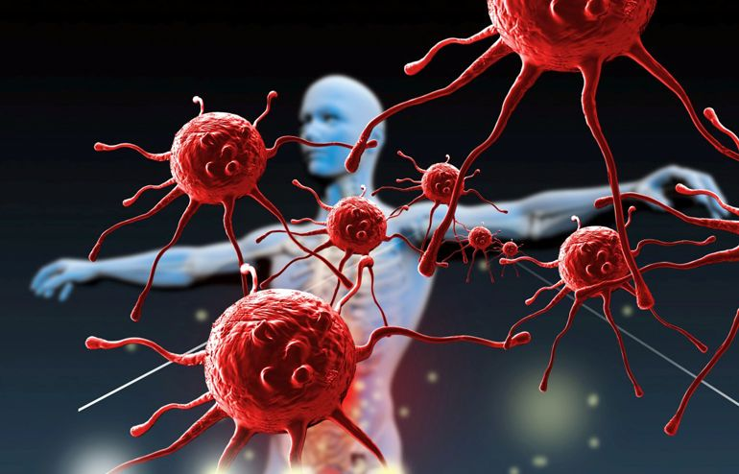
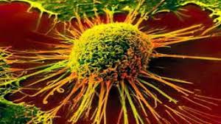
ძილის ნაკლებობა ასევე გავლენას ახდენს რეპროდუქციულ სისტემაზე, კაცებს რომლებსაც 5-6 საათი სძინავთ ტესტოსტერონის დონე ორგანიზმსი 10 წლით მათზე უფროს მამაკაცის დონემდე მცირდება
ძილის ნაკლებიბა ასევე ზეგავლენას ახდენს იმუნურ სისტემაზე, მხოლოდ 1დღიანი უძილობის შედეგად 70 %-ით მცირდება კიბოს უჯრედების გამანადგურებელი იმუნური უჯრედების წარმოქმნა რაც თავისთავად ზრდის სწორი ნაწლავსი, მკერდის, პროსტატის და სხვა ორგანოთა კიბოს განვითარებას.

Slide 27

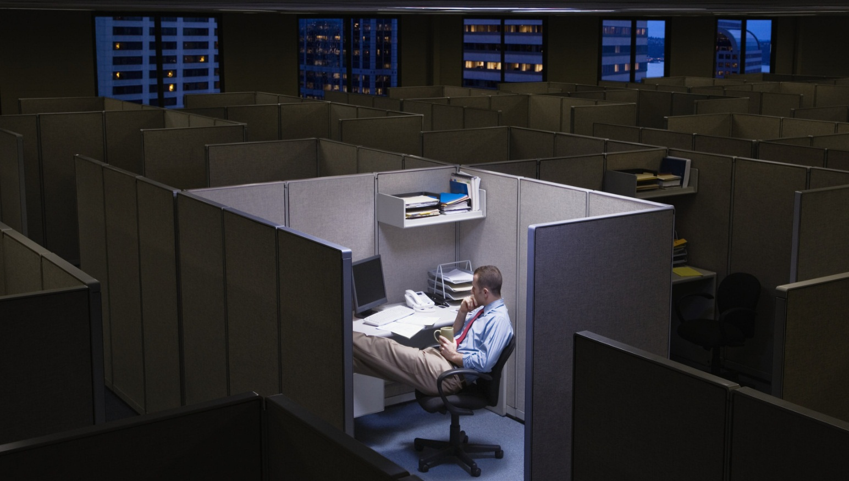
მსოფლიო ჯანდაცვის ორგანიზაციამ ღამის ცვლაში მუშაობა ერთერთ კარცენოგენად ანუ კიბოს გამომწვევად დაადგინა.

Slide 28
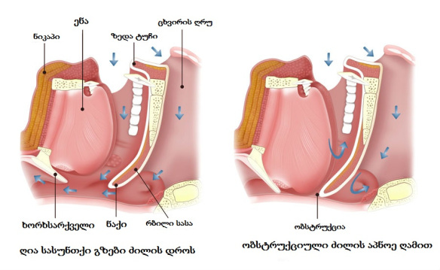
ზოგჯერ ადამიანი ძილის დროს ხვრინავს და აჩერებს სუნთქვას. სუნთქვით პაუზები ანუ აპნოე რამდენიმე წამი გრძელდება და ადამიანი ღრმა ძილიდან ფხიზელ ძილში გადადის.

Slide 29
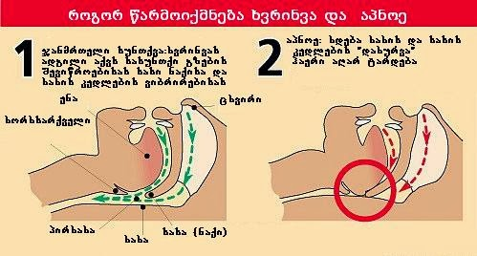

Slide 30
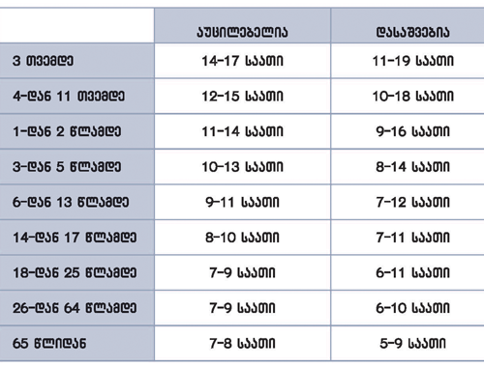

Slide 31
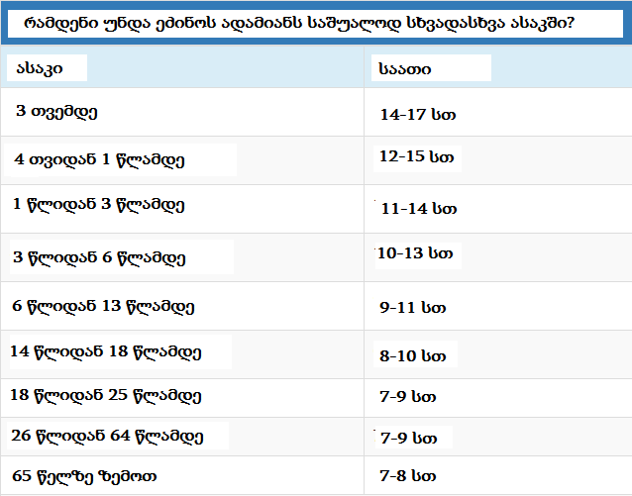

Slide 32
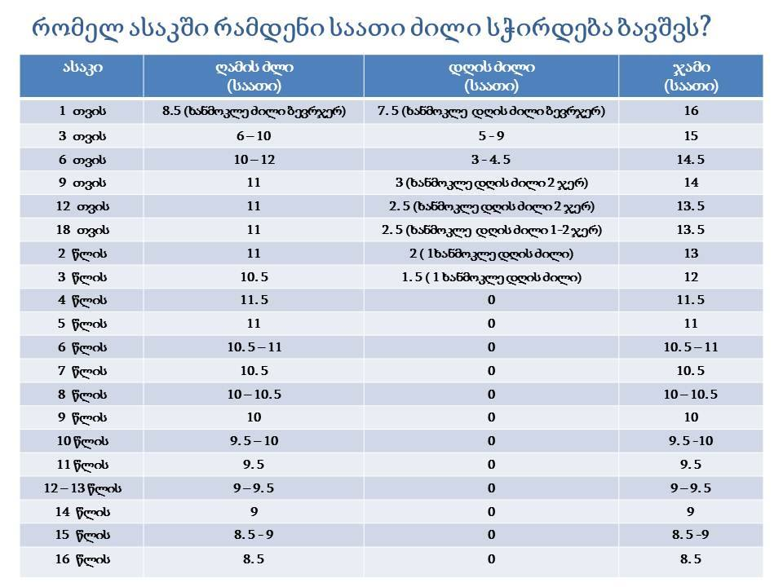

Slide 33


